Slide 1
7-мавзу Кривошип-шатунли механизмнинг вазифаси ва тузилиши.
Режа:
1. Кривошип-шатунли механизмнинг вазифаси
2. Кривошип-шатунли механизмнинг компоновка схемалари.
3. Ҳаракатсиз ва ҳаракатли деталлари

Slide 2
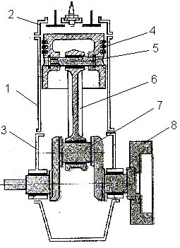
Кривошип-шатунли механизмнинг вазифаси
Vazifasi, kompanovka sxemasi. Ma’lumki dvigatelda boshlang’ich harakat porshenda boshlanadi. Porshen silindrda to’g’ri chiziqli ilgarilama-qaytma harakat qiladi. Lekin avtomobilning harakatlanishi uchun uning yetakchi g’ildiraklari va ularga kuch uzatuvchi barcha transmissiya agregat detallari aylana harakat qilishi kerak. Shu vazifani krivoship shatunli mexanizm bajaradi.
Vazifasi: Krivoship-shatunli mexanizm silindrda yonilg’i aralashmasi yonganidan hosil bo’lgan gaz bosimini qabul qilib porshenning ilgarilama-qaytma harakatini tirsakli valning aylanma harakatiga o’zgartirib beradi.
Tuzilishi: Krivoship-shatunli mexanizmning barcha detallari harakatlanuvchi va harakatsizlarga bo’linadi. Harakatsiz detallari dvigatelning korpusini tashkil etib, ularga silindr 1 (2.9-rasm), uning kallagi 2 va karter 3 lar kiradi. Harakatlanuvchi detallari, porshen 4, uning barmog’i 5, shatun 6, tirsakli val 7 va maxovik 8 lardan tashkil topadi.
2.9-rasm. Bir silindrli porshenli ichki yonuv dvigateli: Krivoship-shatunli mexanizm.
1-silindr; 2-silindr kallagi; 3-karter; 4-porshen; 5-porshen barmog’i; 6-shatun; 7-tirsakli val; 8-maxovik.

Slide 3
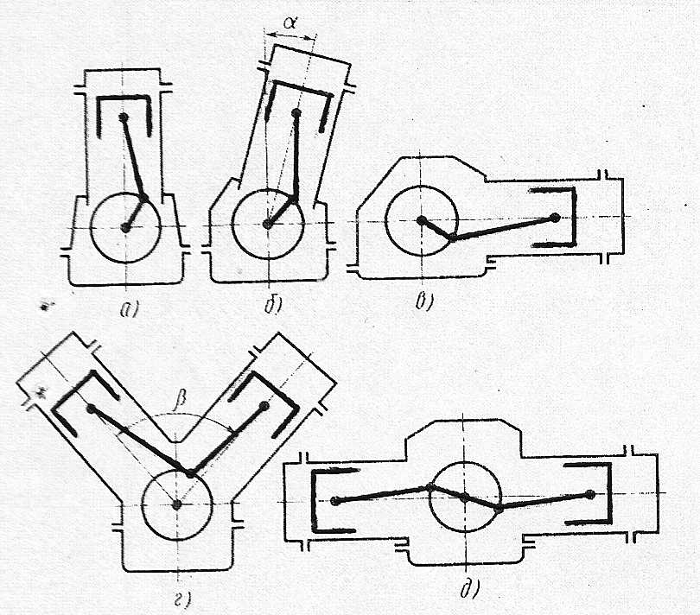
2-rasm. Krivoship-shatunli mexanizmning komponovka sxemalari:
a-silindrlari vertikal joylashgan; b-silindrlari vertikal yuzaga nisbatan og’ishgan; v va d – silindrlari gorizontal joylashgan; g-silindrlari V-simon joylashgan.
Tuzilishi: Krivoship-shatunli mexanizmning barcha detallari harakatlanuvchi va harakatsizlarga bo’linadi. Harakatsiz detallari dvigatelning korpusini tashkil etib, ularga silindr 1 (2.9-rasm), uning kallagi 2 va karter 3 lar kiradi. Harakatlanuvchi detallari, porshen 4, uning barmog’i 5, shatun 6, tirsakli val 7 va maxovik 8 lardan tashkil topadi.
Avtomobil dvigatellarida keng tarqalgan krivoship-shatunli mexanizmning kompanovka sxemalari 2.10-rasmda keltirilgan. Ko’pchilik bir qatorli (2.10-rasm, a) dvigatellarning silindrlari vertikal joylashgan (“Neksiya”, VAZ-2108, “Tiko”, “Damas”, “Matiz”, SamKochAvto avtomobillari). Ba’zi bir dvigatellarda silindrlari vertikal holatdan 20…45⁰ burchak ostida (2.10-rasm,b), masalan, “Moskvich-2140”, yoki gorizontal joylashishi mumkin (2.10-rasm, v, d). Silindrlarni bu holda joylashtirish natijasida dvigatelning balandligi qisqaradi. Silindrlari ikki qator joylashgan dvigatellarda ularning silindrlari orasidagi burchak 180⁰ dan kam bo’lsa, bu holda ular V – simon dvigatellar deyiladi (2.10-rasm, g). Agar 180⁰ ga teng bo’lsa, ikki katorli gorizontal dvigatellar deyiladi. Silindrlari gorizontal holda bo’lganda (2.10-rasm, v,d) dvigatelning balandligi qiskaradi va ularni kuzov tagida (avtobuslarda) joylashtirish mumkin. Ko’pchilik V – simon dvigatellarning silindrlari 90⁰ burchak ostida joylashadi (ZIL-130, KamAZ-740.10). Bunday dvigatellarning uzunligi va massasi bir qatorli dvigatellarnikiga nisbatan kichik bo’ladi

Slide 4
